Slide 1
СОВРЕМЕННЫЕ ТЕХНОЛОГИИ, СПОСОБСТВУЮЩИЕ
ЗАПОМИНАНИЮ БУКВ

Slide 2
Основные принципы технологии «Сказочные лабиринты игры»:
Игровое обучение в сказочной огранке.
Многофункциональность.
Творческий потенциал.
Широкий возрастной диапазон участников.
Универсальность по отношению к образовательным программам.
Развивающая среда - Фиолетовый лес.

Slide 3
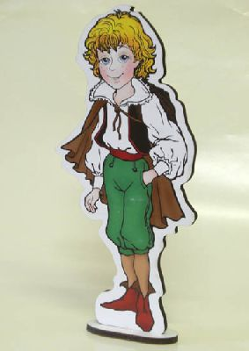
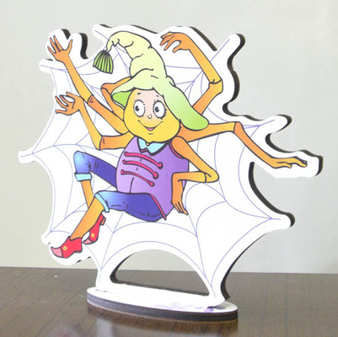
Сказочные герои:
Малыш Гео и паучок Юкк

Slide 4
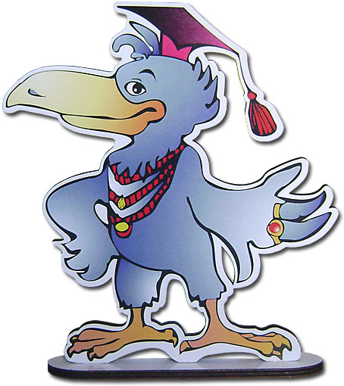
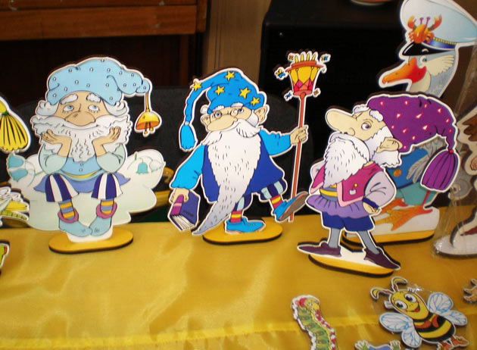
Ворон Метр и Радужные гномы

Slide 5
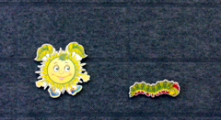
Лопушок и гусеница Фифа

Slide 6
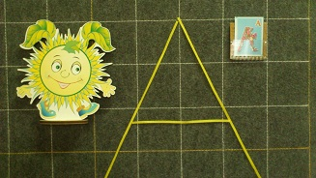
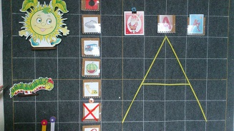
Игра-сказка «Знакомство с буквой А»

Slide 7
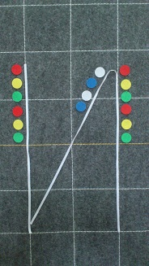
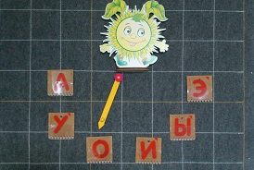
Конструирование буквы по заданному образцу.
Нахождение и чтение букв и слогов.

Slide 8
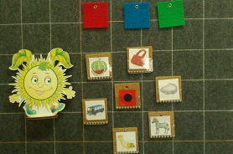
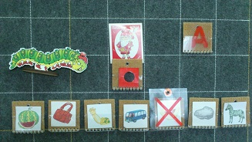
Нахождение картинок с заданным звуком

Slide 9
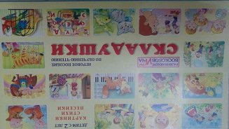
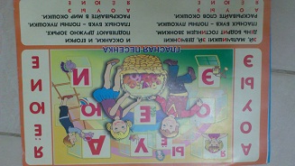
«Складушки»

Slide 10
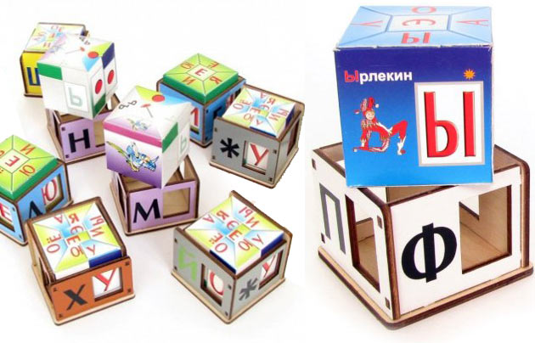
Теремки Вячеслава Воскобовича

Slide 11
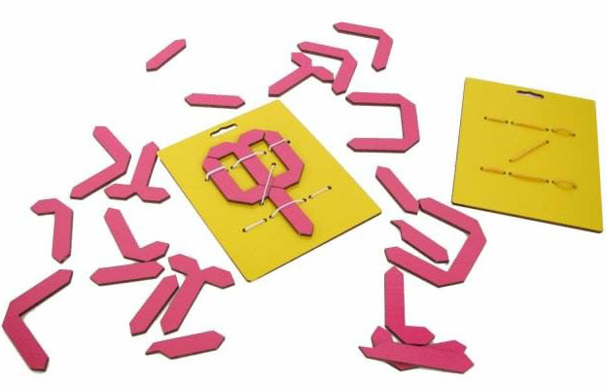
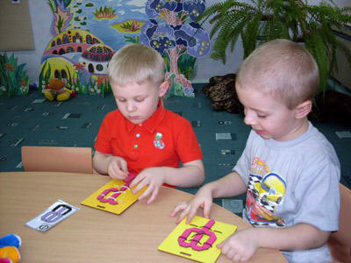
Конструктор букв

Slide 12
«Филькина грамота»
Фокусы кота Филимона
Секрет 1 фокуса: «Появление буквы У»
Буква У собирается по схеме
Складывание остальных букв по схеме
Секрет 2 фокуса: «Превращение буквы У в Е, потом З,Ь,Р»
Перестановка деталей меняет
букву У на З
Построение из «уголка» и
«воротиков» букв З, Ь, Р.
Секрет 3 фокуса: «Превращение буквы Р в букву Б»
В цилиндре фокусника дополнительная деталь
Изменение положения деталей и дополнительная стрелочка превращает букву Р в букву Б ит.д.

Slide 13
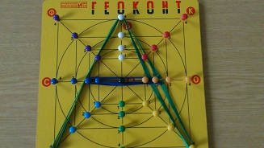
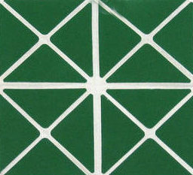
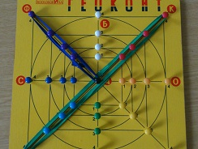
Геоконт. Игровой квадрат Воскобовича.

Slide 14
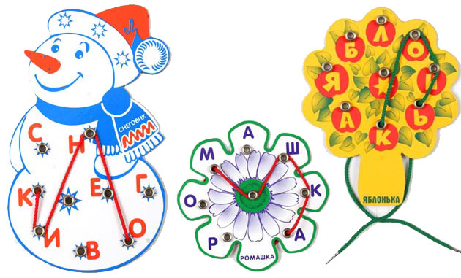
Серия игр: «Снеговик», «Ромашка», «Яблонька»

Slide 15
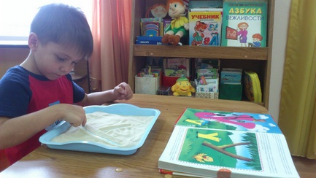
Рисование буквы на песке

Slide 16
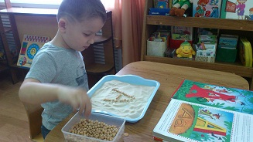
Выкладывание букв из природного материала

Slide 17
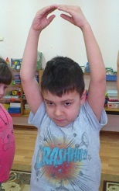
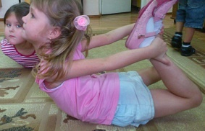
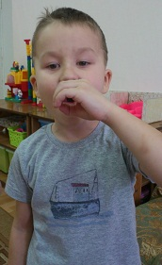
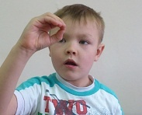
Пантомима «Живая буква»

Slide 18
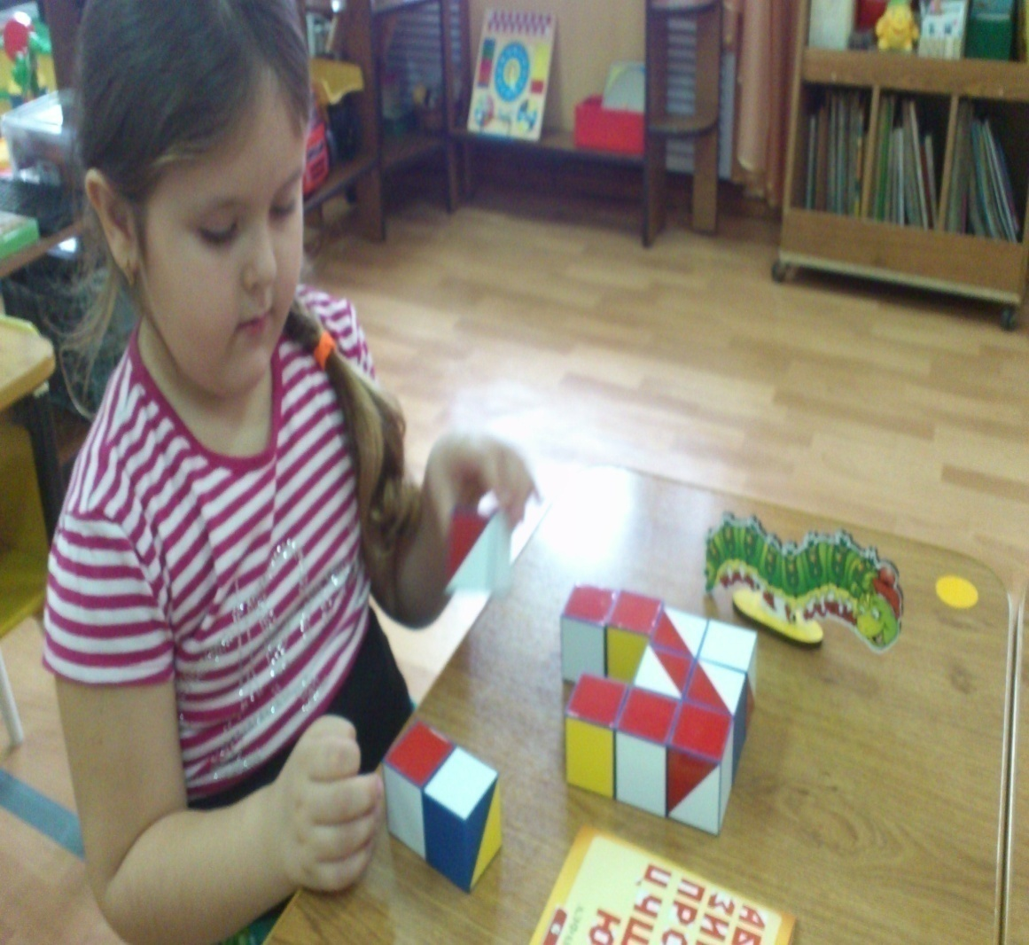
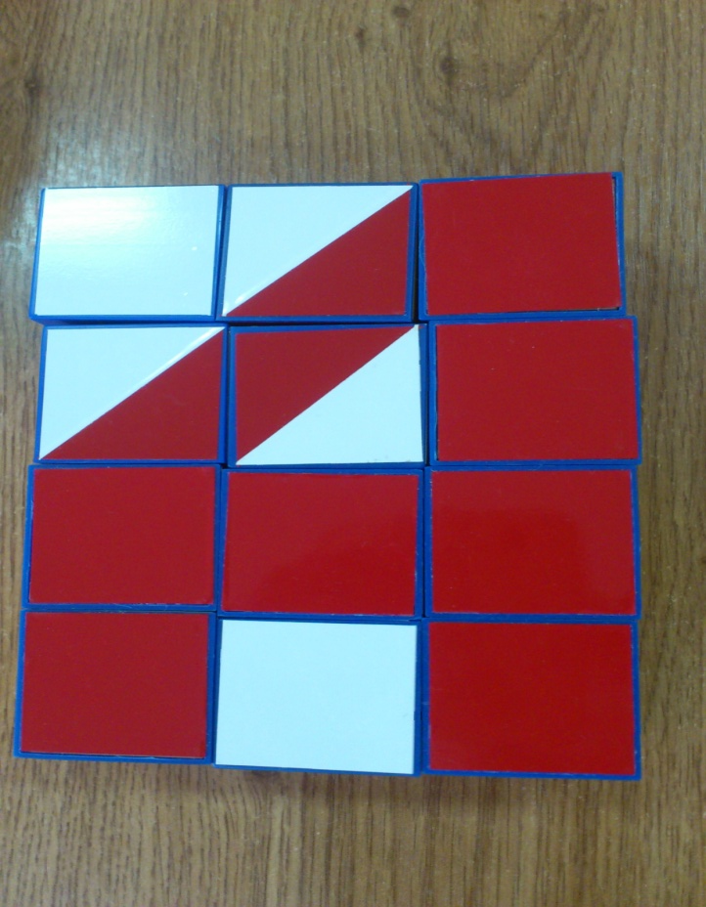
Кубики Никитина

Slide 19
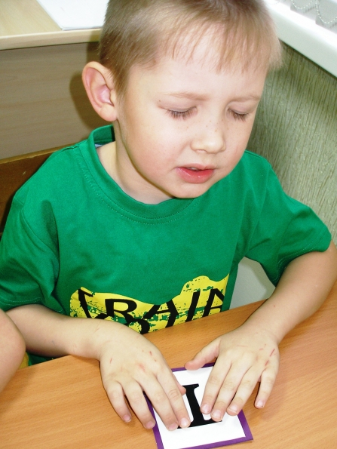
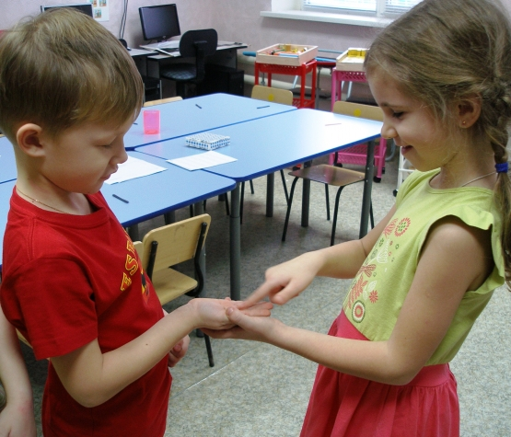
Тактильное ощущение буквы

Slide 20
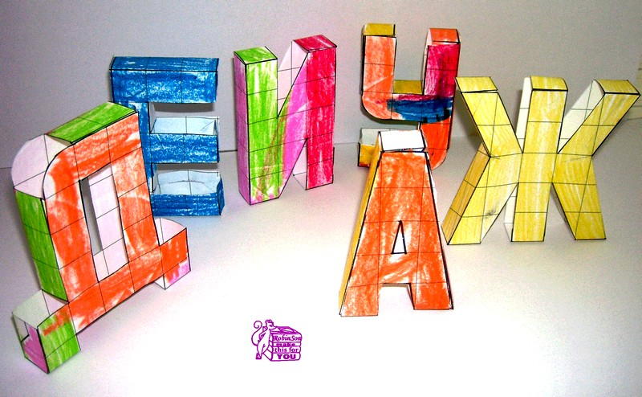
Конструирование букв из бумаги

Slide 21
Спасибо за внимание!

